Slide 1
第二章 新民主主义革命理论

Slide 2
本讲的教学要求：
了解为什么要提出新民主主义革命理论；
理解新民主主义革命理论的基本内容和重大意义；
理解新民主主义革命的道路和基本经验；
理解新民主主义革命与社会主义革命的区别和联系

Slide 3
一、新民主主义革命理论的形成的时代背景

Slide 4

（一）近代中国的国情和时代特征
毛泽东指出：“自从1840年的鸦片战争以后，中国一步一步地变成了半殖民地半封建社会。”

Slide 5
（1）鸦片战争后，中国由一个领土完整、主权独立的封建国家逐渐演变为领土、领海、关税、司法等主权遭到破坏、受到外国侵略者干涉和控制的国家，开始成为丧失政治上的独立地位的半殖民地国家；
（2）鸦片战争后，中国由一个经济上自给自足的封建国家逐渐演变为自然经济解体,开始沦为资本主义世界商品市场和原料供给地的半封建国家。
（3）鸦片战争后，中国社会的主要矛盾开始演变为资本—帝国主义与中华民族的矛盾、封建主义与人民大众的矛盾，资本—帝国主义与中华民族的矛盾逐步发展成为最主要的社会矛盾。
（4）鸦片战争后，中国人民开始担负起对外反对侵略的民族革命和对内反对地主阶级的民主革命的双重任务。

Slide 6
新民主主义革命的开端：五四运动
爆发原因：
首先，新的时代条件:俄国十月革命的影响
其次，是新的社会力量的成长、壮大。
再次，是新文化运动掀起的思想解放的潮流。
导火线：巴黎和会中国外交的失败。

Slide 7

毛泽东指出：“在于它（五四运动）带着辛亥革命还不曾有的姿态，这就是彻底地不妥协地反对帝国主义，彻底地不妥协地反对封建主义。”
五四运动是近代中国历史上第一次由学生、工人和广大市民发动的反帝反封建爱国运动，不仅规模之大遍及全国，而且斗争方式是崭新的；
第一
第二
在五四运动中，爱国的青年起到了先锋作用；
在五四运动中，中国无产阶级开始作为独立的政治力量登上历史舞台。
第三

Slide 8
新民主主义革命与旧民主主义革命的区别
①新的领导阶级---无产阶级（最根本的区别）
②新的时代条件---属于世界无产阶级革命的一部分
③新的指导思想---马克思主义
④新的革命动力---工人阶级、农民阶级、小资产阶级、民族资产阶级联合
⑤新的革命道路---走社会主义道路而非资本主义道路

Slide 9

二、新民主主义革命总路线内容
1948年，毛泽东《在晋绥干部会议上的讲话》一文中完整表述为“无产阶级领导的，人民大众的，反对帝国主义、封建主义和官僚资本主义的革命”

Slide 10

（一）新民主主义革命的对象：“三座大山”
帝国主义
封建主义
官僚资本主义

Slide 11
（二）新民主主义革命的动力
（1）无产阶级掌握领导权（核心问题）
中国革命必须由无产阶级领导，是对大革命失败经验教训的总结
（2）农民阶级是中国革命的主力军，是无产阶级最可靠的同盟军。
中国的革命实质上是农民革命。
——毛泽东

Slide 12
（3）小资产阶级：包括知识分子、小商人、手工业者和自由职业者，是无产阶级的可靠同盟军，也是中国革命的动力。
（4）民族资产阶级是革命的动力之一
“中产阶级对革命持有矛盾的态度，我们可以把他们当做朋友，但要时常提防他们，不要让他们打扰了我们的阵线—1925年12月《中国社会各阶级的分析》

Slide 13
3、新民主主义革命的性质
①新民主主义革命的性质：（新式的特殊的）资产阶级民主主义革命
一方面，从革命对象来看：反对帝国主义和封建主义，具有资产阶级民主革命的性质；
另一方面，从革命领导者来看：无产阶级掌握革命的领导权；从革命的前途来看，旨在走社会主义道路而非资本主义道路---新式的特征。

Slide 14
①新民主主义革命与社会主义革命区别
革命性质不同：
新民主主义革命是反帝反封建反官僚资本主义，把一个殖民地半封建的社会变成新民主主义社会
社会主义革命是完全消灭城乡资本主义的成分，在中国建立社会主义社会

Slide 15
②新民主主义革命与社会主义革命的联系
两个革命密切联系 ：
新民主主义革命和社会主义革命都是中国共产党领导的
新民主主义革命是社会主义革命的准备
社会主义革命是新民主主义革命的必然趋势

Slide 16


反对“一次革命论”和“二次革命论”
一次革命：左倾冒险主义
二次革命：右倾机会主义
陈独秀
王 明

Slide 17
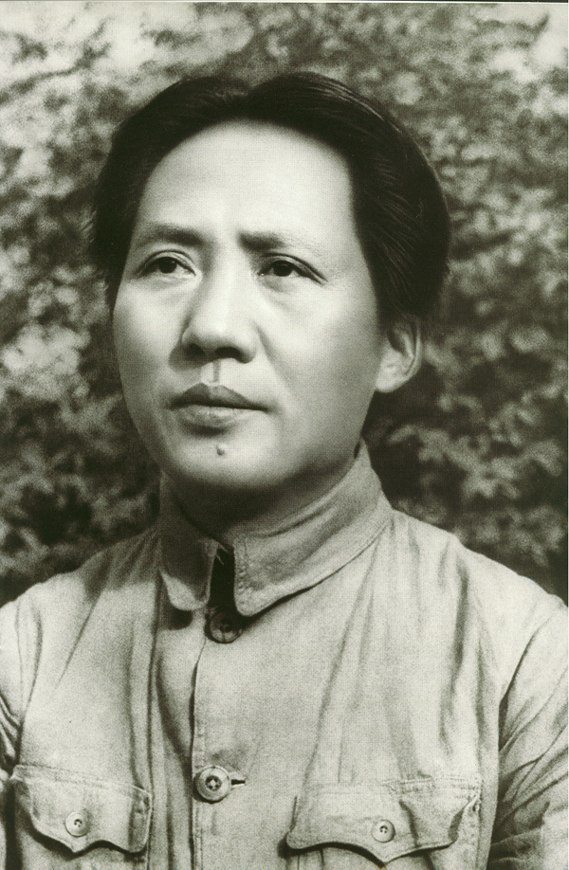
■毛泽东提出“两阶段论”：
※第一步是建立民主主义的联合阵线，实行反帝和反封建的民主革命；
※第二步是完成社会主义革命。

Slide 18
社会主义是大目标，新民主主义必然转向社会主义，中间要衔接好，不能横插一个资产阶级专政的阶段。
两步走如同文章的上下篇，民主革命是社会主义革命的必要准备；社会主义革命是民主革命的必然结果。上篇做好了才能做下篇。

Slide 19
（三）新民主主义革命的前途
民主革命的前途再也不是建立资本主义社会和资产阶级民主共和国，而是新民主主义社会和新民主主义共和国，并过渡到社会主义社会。
一大通过的《关于当前实际工作的决议》

Slide 20
二、新民主主义革命的基本纲领
1、新民主主义革命的政治纲领：推翻帝国主义和封建主义的压迫，建立无产阶级领导的以工农联盟为基础的，包括小资产阶级、民族资产阶级和其他反帝反封建的人们在内的各革命阶级的联合专政。（国体）

Slide 21

2、 新民主主义的经济纲领
第一，没收封建地主阶级的土地归农民所有
1950-1953年，除一些少数民族地区外，全国土改基本完成，全国3亿多无地少地的农民无偿得到了7亿亩土地和大量生产资料。
 翻身农民
的土地执照。

Slide 22

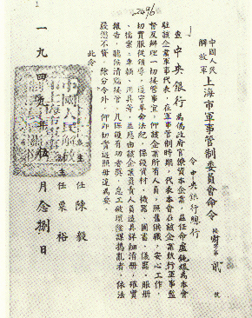
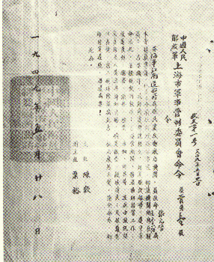
第二，没收官僚垄断资本归新民主主义国家所有
军管会接收江南造船厂命令
军管会没收中央银行命令

Slide 23
第三，保护民族工商业
即使新民主主义革命胜利后， “在一个长时期内，还是必须允许它们存在；并且按照国民经济的分工，还需要它们中一切有益于国民经济的部分有一个发展；它们在整个国民经济中，还是不可缺少的一部分。”（《毛泽东选集》，第4卷，第1254-1255页）

Slide 24
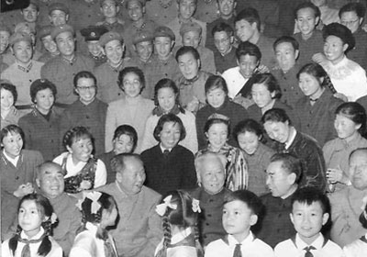

3. 新民主主义的文化纲领
创造无产阶级领导的，人民大众的，反帝反封建反官僚资本主义的文化，即以共产主义思想为指导的民族的科学的大众的文化。
东方红剧照
1964年10月16日，毛泽东等接见
参加《东方红》演出的全体演员

Slide 25
四、新民主主义革命的道路--
农村包围城市，武装夺取政权的道路

Slide 26
工农武装割据
三者密切结合
土地革命
武装斗争
革命根据地
基本内容
主要形式
战略阵地

Slide 27

红色政权为何能长期存在？
1．政治经济发展的不平衡
客观
条件
2．良好的群众基础
红色政权存在发展的条件
3．继续发展的革命形势
主观
条件
4．相当力量的正式红军的存在
5．共产党组织的正确领导

Slide 28
二、新民主主义革命的基本经验
１、统一战线
（1）建立统一战线的必要性
首先，是由中国半殖民地半封建社会的阶级状况所决定的
其次，是由中国革命的长期性、残酷性及其发展的不平衡性所决定的

Slide 30
2、武装斗争
（1）武装斗争是中国革命的特点和优点之一
（2）武装斗争的主体是新型的人民军队
（3）强调武装斗争，并不意味着忽视其他的斗争形式

Slide 31
3、党的建设
（1）要领导革命取得胜利，必须不断加强党的建设
（2）加强党的建设，必须把思想建设始终放在首位
（3）中国共产党区别于其他任何政党的显著标志

Slide 32
三、新民主主义革命理论的意义
1、理论意义：是独创性的关于中国人民革命的理论
2、实践意义：指导中国人民取得了新民主主义革命的胜利
3、世界意义：增强了世界人民争取世界和平的力量

Slide 33
四、本章小结
新民主主义革命理论
新民主主义革命的总路线
新民主主义革命的道路
新民主主义革命
的基本经验

Slide 34
思考题
1、怎样理解近代中国的国情？
2、如何理解中国革命实践与新民主主义革命理论之间的关系？
3、如何认识中国革命走农村包围城市、武装夺取政权道路的重大意义？

